Slide 1
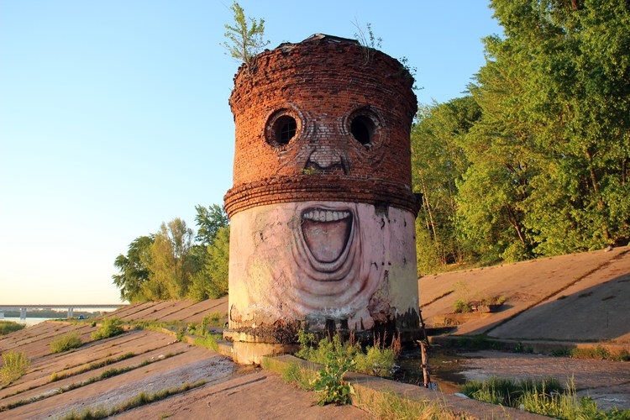
Проект ”следи за водокачкой”
Нажмите для начала

Slide 2
Основная информация & спонсирование
Основная информация: код на пайтон для выявлений неисправностей водонасосного оборудования , с возможным добовлением ии в дальнейшем.
Спонсирование: платный проект для водонапорных компаний
Цена – примерно 1200?

Slide 3
Возможные аналоги & схема реализации
Аналогами могут являтся нейросети от крупных компаний , такие как Grok , ChatGPT и DeepSeek
Схема реалезации:
1 неделя
Написание примитивного кода
Для выявления явных проблем
Что буду делать
Сидеть писать примитивный код
Искать разные комбинации на разных моделях оборудования
2 неделя
Более 15 различных проблем
интерфейс
Что буду делать
Еще больше различных комбинаций и моделей оборудования
Интерфейс в командной строке пайчарма
3 неделя
Релиз и вероятное добавление ии
Что буду делать
Выкладывать код в открытый доступ
(платный его сделаю потом)
Искать способы добавления ии в код

Slide 4
Планы после релиза:
Постараюсь добавить ии
Сделаю контент платный
Сделаю пробною версию

Slide 5
всё
всё
всё
всё
всё
всё

